Slide 1
6-3 MÕTLEMINE
PROBLEEMI LAHENDUS JA LOOVMÕTLEMINE

Slide 2
PROBLEEM 0N OLUKORD, KUS
olemasolev seisund erineb soovitust
vastuse leidmisel või eesmärgi saavutamisel tekivad raskused, mis tuleb ületada
PROBLEEM ON HEA ? ajurünnak

Slide 3
PROBLEEMID ON ERINEVAD ja nõuavad erinevat lähenemist
Erinev struktuur (koostis, ülesehitus)
Erinev lahendamiseks vajalik teadmiste hulk
Hästi defineeritud probleem
Selge eesmärk
Halvasti defineeritud probleem
Probleem on sõnastamata ja segane
Konkreetsed lahendusteed
Parim lahendusviis

Slide 4
PROBLEEMI LAHENDAMINE
MÄRKAMINE
SÕNASTAMINE
LAHENDUSKÄIGU HINDAMINE
STRATEEGIA VALIK
STRATEEGIA ELLUVIIMINE

Slide 5
1. PROBLEEMI MÄRKAMINE MIS SIIN KEERULIST ON?
POLE PIISAVALT EELTEADMISI
POLE AEGA OLUKORRA HINDAMISEKS
EI OSKA ETTE NÄHA TEKKIVAID TAKISTUSI

Slide 6
2. PROBLEEMI MÄÄRATLEMINE JA SÕNASTAMINE SEE ON EDUKA LAHENDAMISE VÕTI
MIDA TAHETAKSE SAAVUTADA?
MIS ON OLEMAS?
MIDA OLEKS VEEL VAJA TEHA, ET
LAHENDUSENI JÕUDA?
EKSPERDID KULUTAVAD SIIN KAUEM AEGA KUI ALGAJAD

Slide 7
3. STRATEEGIA VALIK TEGEVUSPLAAN EESMÄRGI SAAVUTAMISEKS
KAS ON VAJA PROBLEEM VÄIKSEMATEKS OSADEKS JAGADA?
ERINEVATE LAHENDUSVARIANTIDE PAKKUMINE
ALTERNATIIVIDE LEIDMINE
KAS RUSIKAREEGEL VÕI KATSE-EKSITUS MEETOD?
KAS VANA HEA MEETOD VÕI MIDAGI UUT?

Slide 8
4. STRATEEGIA ELLURAKENDAMINE TEEME ÄRA!
EKSPERDID KULUTAVAD SIIN VÄHEM AEGA KUI ALGAJAD
MIDA PÕHJALIKUM 1-3, SEDA EFEKTIIVSEM 4
KUI EI TOIMI, HANGITAKSE INFOT JUURDE
JA MUUDETAKSE STRATEEGIAT
KAS LIIGUTAKSE EESMÄRGI SUUNAS VÕI SELLEST EEMALE?

Slide 9
5. LAHENDUSKÄIGU HINDAMINE
TULEMUSE HINDAMINE – KUHU ME JÕUDSIME?
LAHENDAMISE PROTSESSI HINDAMINE –
KUIDAS ME SIIA JÕUDSIME?
LAHENDUSKÄIKUDE PÕHJENDAMINE JA ANALÜÜSIMINE
ÕIGE/VALE? KASULIK/KASUTU? LÕBUS/TÜÜTU?
RASKE/KERGE? ODAV/KALLIS? MÕTTEGA/MÕTETU?

Slide 10
KOONDUV MÕTLEMINE
KEVAD
SUVI ON SAABUMAS
LINNUD LAULAVAD
PÄEV ON PIKEM
LUMI SULAB
LILLED TÄRKAVAD

Slide 11
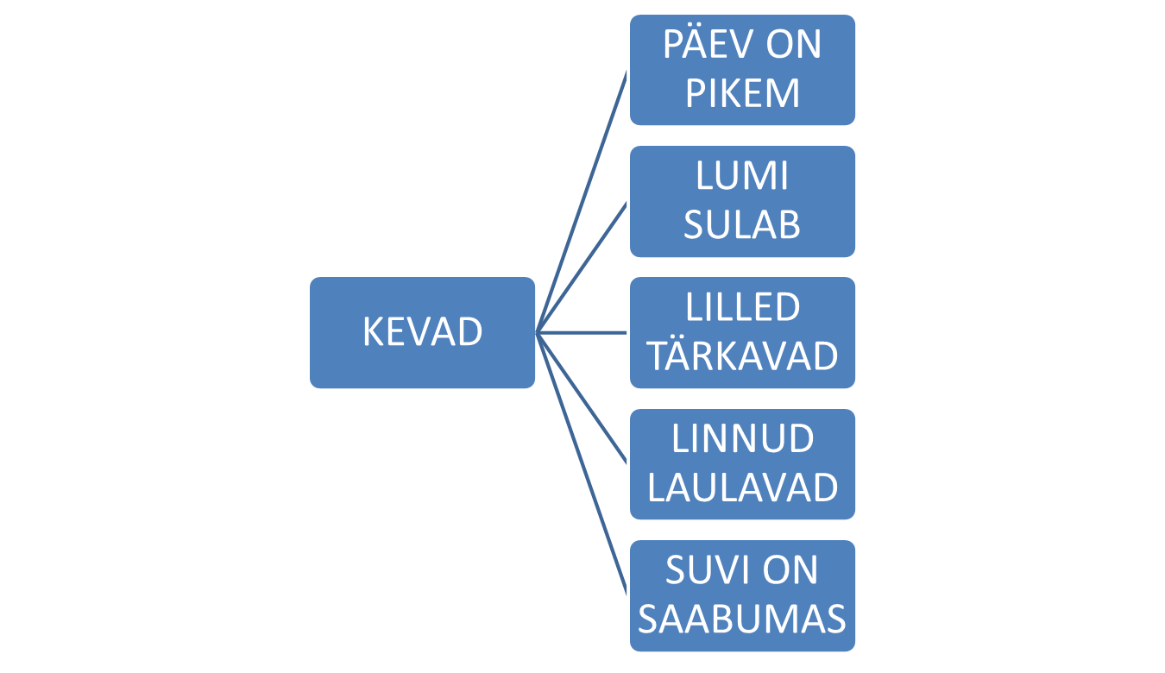
HARGNEV MÕTLEMINE

Slide 12
Probleemi lahendamise puhul on parim need ühendada
Ideede otsingu ajal
HARGNEV MÕTLEMINE
Strateegia väljavalimisel
KOONDUV MÕTLEMINE

Slide 13
RÜHMATÖÖ
SUUSABAASIS ON TANTSUPIDU.
TOAS ON VILLASTE SOKKIDE LÕHNA.
SUUSABAASIS TALISPORDI LAAGRIS VIIBIVAD INIMESED ON ALAEALISED JA VIIBIVAD LASTELAAGRI TERRITOORIUMIL. ÕPILASTEL ON KAASAS ALKOHOLI JA TUBAKAT, MIDA NAD EI TOHI TARBIDA.
KUIDAS ENNETADA TÜLISID TÄISKASVANUTEGA?

